Slide 1
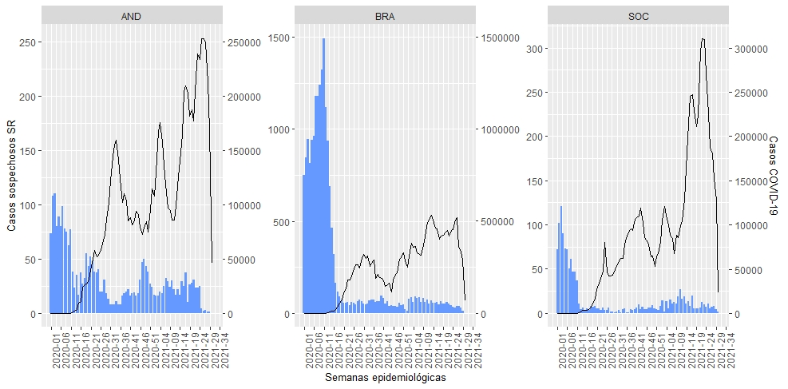
Notificación de casos sospechosos de sarampión y rubeola (SR) y casos de COVID-19, América del Sur*, 2020-2021**
Casos SR | COVID-19
22,862 | 34,521,980
*Andina (AND) = Bolivia, Colombia, Ecuador, Perú y Venezuela | Brasil (BRA) | Cono Sur (SOC) = Argentina, Chile, Paraguay y Uruguay
**Datos hasta la semana epidemiológica 30, 2021. Fuente: Reportes de vigilancia enviados a OPS.

